Slide 1
高级网络互连
计 算 机 网 络
华中科技大学电信学院 2019

Slide 2
学习目标
了解OSPF路由区的概念；
了解自治系统的概念，理解域内路由和域间路由的概念；
了解路径向量路由算法的原理，理解BGP协议的实现要点；
了解IPv6协议的实现要点，IPv6地址的格式；
了解多播的概念；
了解移动IP的概念；
Notes:
2

Slide 3
全球互联网
然而, 简单的网络互联并不足以满足扩展性的要求
IP地址的简单分层仅能实现“一定程度”的扩展
路由器有必要知道连在互联网上的所有网络, 这在现实中完全不可能达到
存在一些大幅度提高可扩展性的技术使得Internet发展到了当前的程度

Slide 4
互联网架构：网络互联的网络
…
…
access
net
access
net
access
net
access
net
access
net
IXP
access
net
access
net
ISP A
…
…
Content provider network
IXP
access
net
access
net
ISP B
ISP B
access
net
access
net
access
net
regional net
access
net
…
access
net
access
net
…
access
net

Slide 5
互联网架构：网络互联的网络
Tier 1 ISP
Tier 1 ISP
Google
IXP
IXP
IXP
Regional ISP
Regional ISP
access
ISP
access
ISP
access
ISP
access
ISP
access
ISP
access
ISP
access
ISP
access
ISP
网络中心: 少量充分互联的大型网络
顶级商业ISPs (e.g., Level 3, Sprint, AT&T, NTT, China Telcom, Unicom), 全国 & 全球覆盖
内容服务网络 (e.g, Google): 建设私有网络将自己的数据中心直接连入互联网，而不通过顶级或者区域网络服务提供商

Slide 6
域间路由选择(BGP)
Internet和自治系统
域间路由选择
路径向量路由选择
BGP

Slide 7
Internet 和自治系统
Internet 按照自治系统(也称为路由选择域)进行组织
每一个自治系统(AS)在一个独立的管理实体的控制之下
示例: 校园网络, 公司网络
为什么提出自治系统?
从管理和安全的角度考虑
扩展性: 将大型互联网中路由选择信息进行层次汇聚的一种补充

Slide 8
自治系统
每一个自治系统(AS) 由一个单一的管理实体控制
每一个AS拥有一个 AS 号 (ASN)
AS 号
16 bits 的整数
公共 AS 号: 1 – 64511
私有 AS 号: 64512 – 65535
示例
AT&T: 7018, 6431, …
Sprint: 1239, 1240, …
MIT: 3

Slide 9
AS号
AS 号占有16-bit
共存在65,536 个唯一的AS号
部分AS号被保留(例如, 私有AS号)
只有64,510个AS号可以公共使用
由Internet Assigned Numbers Authority管理
以1024为分配单元向区域性Internet注册中心(RIRs)进行分配
IANA 已向RIRs分配39,934个 AS号 (Jan’06)
RIRs 向各机构分配AS号
RIRs 已分配AS号34,827个 (Jan’06)
只有21,191号在域间路由选择过程中可见 (Jan’06)
近期已开始分配32-bit AS #s (2007)
域名管理权移交：美国想干啥？中国会受益么？
http://www.edu.cn/xxh/focus/li_lun_yj/201608/t20160822_1441513.shtml

Slide 10
AS的类型
通信量类型
本地流量: 在一个AS内部
中转流量: 经过一个AS
AS分类
桩AS(Stub AS): 仅与一个其他AS相连, 因此仅包含本地流量
多出口AS(Multi-home AS):与其它的自治系统具有多个连接, 但拒绝承载中转流量
中转AS(Transit AS):与其它的自治系统具有多个连接, 允许承载中转流量

Slide 11
域间路由选择(BGP)
Internet和自制系统
域间路由选择
路径向量路由选择
BGP

Slide 12
Internet 路由选择架构
域内路由选择
域间路由选择
Level3
Calren
GNN
IP traffic
Berkeley
Internet
CNN

Slide 13
示例
域内路由器
BGP 路由器
AS-1
AS-3
AS-2

Slide 14
域内
域内路由器
BGP 路由器
AS-1
AS-3
AS-2
域内路由选择协议又称为内部网关协议 (IGP), 例如 OSPF, RIP

Slide 15
域间
域内路由器
BGP 路由器
AS-1
AS-3
AS-2
域间路由协议又称为外部网关协议 (EGP), 例如 BGP

Slide 16
两级路由
域内路由选择
运行于一个特定的网络, 即一个自治系统内
网络内两个节点之间的最优路由
内部网关协议(IGP)
基于评价指标
示例: OSPF, RIP, IS-IS
域间路由选择
运行于多个网络之间, 即自治系统之间 (ASes)
提供整个Internet的全连接
外部网关协议(EGP)
基于策略
示例: EGP(外部网关协议), BGP (边界网关协议)

Slide 17
域间路由选择面临的挑战
目标
寻求一条通往预定目的地的无环路径
更关注可达性而非最优性
挑战
规模
前缀: 200,000, 仍在不断增长
ASes: 已分配40K, 其中20,000+在使用中
路由器: 数量至少上百万…
隐私
ASes 不希望泄露其拓扑信息
… 以及与邻节点之间的商业关系
策略
不存在全Internet通用的链路代价评价指标
需要控制从哪里传送流量
… 谁能通过你中转流量

Slide 18
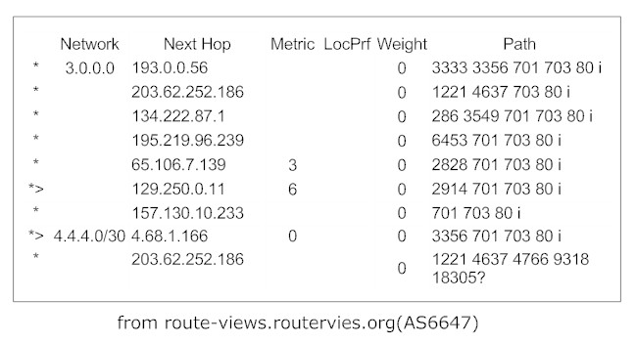
BGP路由表样例

Slide 19
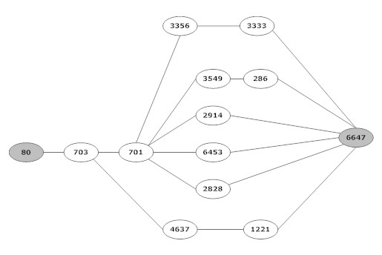
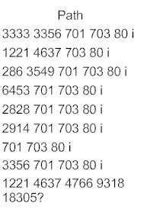
BGP表构造AS拓扑图
根据路由表构造的AS级拓扑图

Slide 20
域间路由选择(BGP)
Internet和自制系统
域间路由选择
路径向量路由选择
BGP

Slide 21
最短路由选择的约束
所有的流量必须通过最短路由传送
所有节点需要拥有统一的链路代价标识
无法体现商业关系
National
ISP1
National
ISP2
YES
NO
Regional
ISP3
Regional
ISP2
Regional
ISP1
Customer3
Customer2
Customer1

Slide 22
链路状态路由选择的问题
洪泛拓扑信息
较高的带宽和存储开销
强迫节点通告敏感信息
每一个节点本地计算所有路由
在大型网络中会产生较大的处理开销
最小化某种意义上的距离
要求策略共享且统一
主要应用于AS内部路由选择
例如, OSPF and IS-IS

Slide 23
距离向量: 讨论
优点
隐藏了网络拓扑的细节
节点仅确定通往目的地的 “下一跳”
缺点
最小化某种意义上的距离, 这在域间设置上非常困难
无穷计算问题导致的收敛慢 (“坏消息传递慢”)
想法: 对距离向量进行扩展
使其能够快速检测环路

Slide 24

路径向量路由选择
距离向量路由选择的扩展
支持灵活的路由策略
避免无穷计算问题
核心思想: 通告整个路径
距离向量: 发送到每一个目的d的距离向量
路径向量: 发送到每一个目的d的路径向量
“d: path (2,1)”
“d: path (1)”
3
2
1
数据流量
数据流量
d

Slide 25
快速环路检测
节点可以很容的检测环路路径
在路径中查询自己的节点标识
例如, 节点1发现自己的标识存在于路径“3, 2, 1”中
节点丢弃环路路径
例如, 节点1丢弃该通告
“d: path (2,1)”
“d: path (1)”
3
2
1
“d: path (3,2,1)”

Slide 26
灵活的策略
每一个节点可以采取本地策略
路径选择: 采用哪一条路径?
路径通告: 通告哪一条路径?
例如
节点2更倾向于选择“2, 3, 1”而非“2, 1”
节点 1不允许节点知道路径“1, 2”的存在
2
3
2
3
1
1

Slide 27
域间路由选择(BGP)
Internet和自制系统
域间路由选择
路径向量路由选择
BGP

Slide 28
边界网关协议
Internet的域间路由选择协议
基于前缀的路径向量路由选择协议
基于策略进行路由选择构建AS路径
过去的18年不断改进
1989 : BGP-1 [RFC 1105], 替代了最早的 EGP
1990 : BGP-2 [RFC 1163]
1991 : BGP-3 [RFC 1267]
1995 : BGP-4 [RFC 1771], 支持 CIDR
2006 : BGP-4 [RFC 4271], 修正

Slide 29
BGP的特点
允许Ases向其他 ASes“路由” that they are “responsible” for and how to reach them
BGP-代言人 之间进行通信
采用“路由通告”,或“promises” – 也称为“NLRI”或“网络层可达信息”
路径向量路由选择协议
基于策略: 允许ISPs表达其路由策略, 包括both in selecting outbound paths and in announcing internal routes
非常“简单”的协议, 但是配置相当复杂

Slide 30
BGP Operations
Establish session on
TCP port 179
AS1
router A
129.213.1.2
BGP 会话
Exchange all active routes
router B
129.213.1.1
AS2
Exchange incremental
updates
While connection is ALIVE, exchange route UPDATE messages

Slide 31
增量协议
节点知道多条到达目的地的路径
在路由表中存储所有的路由
采用策略选择一条最好的路由
增量更新
通告
一旦选择一条新的路由, 则将节点id加入路径向量
… 并(有选择性的)通告其他邻居
撤销
如果路由不再有效
… 发送撤销路由消息

Slide 32
Internet inter-AS routing: BGP
BGP (Border Gateway Protocol): the de facto inter-domain routing protocol
“glue that holds the Internet together”
BGP provides each AS a means to:
eBGP: obtain subnet reachability information from neighboring ASs.
iBGP: propagate reachability information to all AS-internal routers.
determine “good” routes to other networks based on reachability information and policy.
allows subnet to advertise its existence to rest of Internet: “I am here”

Slide 33
BGP basics
BGP session: two BGP routers (“peers”) exchange BGP messages:
advertising paths to different destination network prefixes (“path vector” protocol)
exchanged over semi-permanent TCP connections
when AS3 advertises a prefix to AS1:
AS3 promises it will forward datagrams towards that prefix
AS3 can aggregate prefixes in its advertisement
3c
3a
BGP
message
3b
AS3
2c
other
networks
1c
2a
other
networks
1a
2b
1b
AS2
AS1
1d

Slide 34
BGP routing policy
legend:
provider
B
network
X
W
A
customer
C
network:
Y
A,B,C are provider networks
X,W,Y are customer (of provider networks)
X is dual-homed: attached to two networks
X does not want to route from B via X to C
.. so X will not advertise to B a route to C

Slide 35
BGP routing policy (2)
legend:
provider
B
network
X
W
A
customer
C
network:
Y
A advertises path AW to B
B advertises path BAW to X
Should B advertise path BAW to C?
No way! B gets no “revenue” for routing CBAW since neither W nor C are B’s customers
B wants to force C to route to w via A
B wants to route only to/from its customers!

Slide 36
Why different Intra-, Inter-AS routing ?
policy:
inter-AS: admin wants control over how its traffic routed, who routes through its net.
intra-AS: single admin, so no policy decisions needed
scale:
hierarchical routing saves table size, reduced update traffic
performance:
intra-AS: can focus on performance
inter-AS: policy may dominate over performance

Slide 37
小结
路径向量路由选择协议
快速收敛性(与距离向量路由选择协议)
信息隐藏
支持灵活的策略
域间路由
自治系统(ASes)
基于策略的路径向量路由选择协议

Slide 38
提纲
引言
核心问题: 扩展到数十亿节点
全球互联网
IPv6
多播
移动设备之间的路由

Slide 39
IPv6: motivation
initial motivation: 32-bit address space soon to be completely allocated.
additional motivation:
header format helps speed processing/forwarding
header changes to facilitate QoS
IPv6 datagram format:
fixed-length 40 byte header
no fragmentation allowed

Slide 40
IPv6 datagram format
priority: identify priority among datagrams in flow
flow Label: identify datagrams in same “flow.”
(concept of“flow” not well defined).
next header: identify upper layer protocol for data
ver
pri
flow label
payload len
next hdr
hop limit
source address
(128 bits)
destination address
(128 bits)
data
32 bits

Slide 41
Other changes from IPv4
checksum: removed entirely to reduce processing time at each hop
options: allowed, but outside of header, indicated by “Next Header” field
ICMPv6: new version of ICMP
additional message types, e.g. “Packet Too Big”
multicast group management functions

Slide 42
Transition from IPv4 to IPv6
not all routers can be upgraded simultaneously
no “flag days”
how will network operate with mixed IPv4 and IPv6 routers?
tunneling: IPv6 datagram carried as payload in IPv4 datagram among IPv4 routers
IPv4 header fields
IPv6 header fields
IPv4 payload
IPv4 source, dest addr
IPv6 source dest addr
UDP/TCP payload
IPv6 datagram
IPv4 datagram

Slide 43
Tunneling
A
B
IPv4 tunnel
connecting IPv6 routers
E
F
logical view:
IPv6
IPv6
IPv6
IPv6
A
B
C
D
E
F
physical view:
IPv6
IPv6
IPv4
IPv4
IPv6
IPv6

Slide 44
Tunneling
A
B
IPv4 tunnel
connecting IPv6 routers
E
F
logical view:
IPv6
IPv6
IPv6
IPv6
A
B
C
D
E
F
physical view:
IPv6
IPv6
IPv4
IPv4
IPv6
IPv6
flow: X
src: A
dest: F
data
src:B
dest: E
src:B
dest: E
flow: X
src: A
dest: F
data
Flow: X
Src: A
Dest: F
data
Flow: X
Src: A
Dest: F
data
A-to-B:
IPv6
B-to-C:
IPv6 inside
IPv4
B-to-C:
IPv6 inside
IPv4
E-to-F:
IPv6

Slide 45
提纲
引言
核心问题: 扩展到数十亿节点
全球互联网
IPv6
多播
移动设备之间的路由

Slide 46
Broadcast routing
deliver packets from source to all other nodes
source duplication is inefficient:
duplicate
duplicate
creation/transmission
R1
R1
duplicate
R2
R2
R3
R4
R3
R4
source duplication
in-network
duplication
source duplication: how does source determine recipient addresses?

Slide 47
In-network duplication
flooding: when node receives broadcast packet, sends copy to all neighbors
problems: cycles & broadcast storm
controlled flooding: node only broadcasts pkt if it hasn’t broadcast same packet before
node keeps track of packet ids already broadacsted
or reverse path forwarding (RPF): only forward packet if it arrived on shortest path between node and source
spanning tree:
no redundant packets received by any node

Slide 48
Spanning tree
first construct a spanning tree
nodes then forward/make copies only along spanning tree
A
A
B
B
c
c
D
D
F
E
F
E
G
G
(a) broadcast initiated at A
(b) broadcast initiated at D

Slide 49
Spanning tree: creation
center node
each node sends unicast join message to center node
message forwarded until it arrives at a node already belonging to spanning tree
A
A
3
B
B
c
c
4
2
D
D
F
E
F
E
1
5
G
G
stepwise construction of spanning tree (center: E)
(b) constructed spanning tree

Slide 50



Multicast routing: problem statement
goal: find a tree (or trees) connecting routers having local mcast group members
tree: not all paths between routers used
shared-tree: same tree used by all group members
legend
group
member
source-based: different tree from each sender to rcvrs
not group
member
router
with a
group
member
router
without
group
member
shared tree
source-based trees
Notes:
Notes:
3.3 Network Layer: Multicast Routing Algorithms 3-9

Slide 51
Approaches for building mcast trees
approaches:
source-based tree: one tree per source
shortest path trees
reverse path forwarding
group-shared tree: group uses one tree
minimal spanning (Steiner)
center-based trees
…we first look at basic approaches, then specific protocols adopting these approaches
Notes:
Notes:
3.3 Network Layer: Multicast Routing Algorithms 3-11

Slide 52
提纲
引言
核心问题: 扩展到数十亿节点
全球互联网
IPv6
多播
移动设备之间的路由

Slide 53
什么是移动性?
从网络层观点说明用户移动性程度谱:
无移动性
高移动性
用户仅在相同的无线
接入网络中移动
用户在接入网之间移动，当在网间移动时断开连接
用户在接入网络之间移动，同时维持进行的连接
Notes:
53

Slide 54
移动性: 术语
归属网络: 移动节点固定的“居所”
(如: 128.119.40/24)
归属代理: 执行移动管理功能的实体
广域网
永久地址: 归属网络中的地址, 经常用来联系移动节点
e.g., 128.119.40.186
通信者
Notes:
54

Slide 55
移动性: 术语
被访网络: 移动节点当前所在网络 (e.g., 79.129.13/24)
永久地址： 保持不变 (e.g., 128.119.40.186)
转交地址/外部地址: 被访网络中的地址
(e.g., 79,129.13.2)
广域网
外部代理: 帮助移动节点完成移动管理功能的实体
通信者: 与移动节点通信
Notes:
55

Slide 56

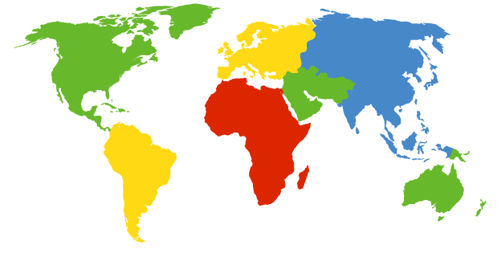

你如何与一个移动朋友联系？
考虑朋友频繁的改变地址, 你如何找到她?
我想知道爱丽丝移动到了哪里?
查找所有的电话册?
打电话给她的父母?
希望她让你知道她在哪里?
Notes:
56

Slide 57
移动性: 方法
让路由处理: 路由器通过路由表交换，通知在它网络中的移动节点的永久地址
路由表指出了每个移动节点的位置
不用对终端系统作改动
让终端系统处理:
间接选路: 从通信者到移动节点的通信，通过归属代理，然后被转发到远端
直接选路: 通信者获得移动节点的外部地址/转交地址, 直接发送给移动节点
Notes:
57

Slide 58
移动性: 方法
让路由处理: 路由器通过路由表交换，通知在它网络中的移动节点的永久地址
路由表指出了每个移动节点的位置
不用对终端系统作改动
让终端系统处理:
间接选路: 从通信者到移动节点的通信，通过归属代理，然后被转发到远端
直接选路: 通信者获得移动节点的外部地址/转交地址, 直接发送给移动节点
百万节点时
扩展性不好
Notes:
58

Slide 59
移动性：注册
被访网络
归属网络
1
2
广域网
移动节点在进入被访网络时联系外部代理
外部代理联系归属代理：“此移动节点在我的网络中”
最终结果:
外部代理知道了移动节点
归属代理知道了移动节点的位置
Notes:
59

Slide 60
间接选路
外部代理受到数据报，转发给移动节点
归属代理拦截数据报，转发给外部代理
被访网络
归属网络
3
广域网
2
1
通信者将数据报寻址到移动节点的固定地址
4
移动节点直接回复
通信者
Notes:
60

Slide 61
间接选路: 评论
移动节点使用两个地址:
永久地址: 被通信者使用 (因此移动节点的位置对通信者是透明的)
转交地址: 被归属代理用来转发数据报给移动节点
外部代理的功能可能由移动节点自己完成
三角路由: 通信者-归属网络-移动节点
当通信者、移动节点在同一网络时，效率很低
Notes:
61

Slide 62
间接选路: 在网络间移动
假设移动用户移动到另一个网络
向新的外部代理注册
新的外部代理向归属代理注册
归属代理更新移动节点的转交地址
数据报继续被转发到移动节点 (但是通过新的转交地址)
移动性透明的改变外部: 可维护持续的连接!
Notes:
62

Slide 63
无线, 移动性: 对高层协议的影响
目标是最小化可能带来的影响
尽力而为服务模型应该保持不变
TCP和UDP可以运行在具有无线链路的网络中
但是，带来性能方面的影响:
比特错误或者移动切换带来数据包丢失/时延
TCP将丢失解释为拥塞，将不必要的减小拥塞窗口
延迟对实时流量有较大的不利影响
无线链路带宽有限
Notes:
63

Slide 64
谢谢！
华中科技大学
电子信息与通信学院
网址：http://eic.hust.edu.cn

Slide 65
参考资料
Chapter 4 in L. L. Peterson and B. S. Davie, Computer Networking: A System Approach (5th edition), Morgan Kaufmann, 2012
Chapter 4 in James F. Kurose and Keith W. Ross, Computer Networking: A Top-Down Approach (6th edition), Pearson Education Inc., 2012
吴功宜，计算机网络（第3版）,清华大学出版社，2011

Slide 66
附录

